Slide 1
流感疫苗不良反應
及其處置
花蓮慈濟醫院家醫科 葉日弌醫師

Slide 2
Introduction
Importance of influenza vaccination
Overview of influenza vaccine types

Slide 3
Overview of Influenza Vaccine Types
There are three main types of influenza vaccines:
Inactivated Influenza Vaccines (IIV)
Recombinant Influenza Vaccines (RIV)
Live Attenuated Influenza Vaccines (LAIV)

Slide 6
疫苗供應與管理(2022-2023)
一、雞胚胎蛋培養疫苗
  （一）A/Victoria/2570/2019 (H1N1)pdm09-like virus；
  （二）A/Darwin/9/2021 (H3N2)-like virus；
  （三）B/Austria/1359417/2021 (B/Victoria lineage)-like virus；
  （四）B/Phuket/3073/2013 (B/Yamagata lineage)-like virus。
二、細胞培養疫苗
  （一）A/Wisconsin/588/2019 (H1N1)pdm09-like virus；
  （二）A/Darwin/6/2021 (H3N2)-like virus；
  （三）B/Austria/1359417/2021 (B/Victoria lineage)-like virus；
  （四）B/Phuket/3073/2013 (B/Yamagata lineage)-like virus。

Slide 7
北半球建議疫苗株(2023-2024)
一、雞胚胎蛋培養疫苗
  （一）A/Victoria/4897/2022 (H1N1)pdm09-like virus；
  （二）A/Darwin/9/2021 (H3N2)-like virus；
  （三）B/Austria/1359417/2021 (B/Victoria lineage)-like virus；
  （四）B/Phuket/3073/2013 (B/Yamagata lineage)-like virus.
二、細胞培養疫苗
  （一）A/Wisconsin/67/2022 (H1N1)pdm09-like virus；
  （二）A/Darwin/6/2021 (H3N2)-like virus；
  （三）B/Austria/1359417/2021 (B/Victoria lineage)-like virus；
  （四）B/Phuket/3073/2013 (B/Yamagata lineage)-like virus。

Slide 8
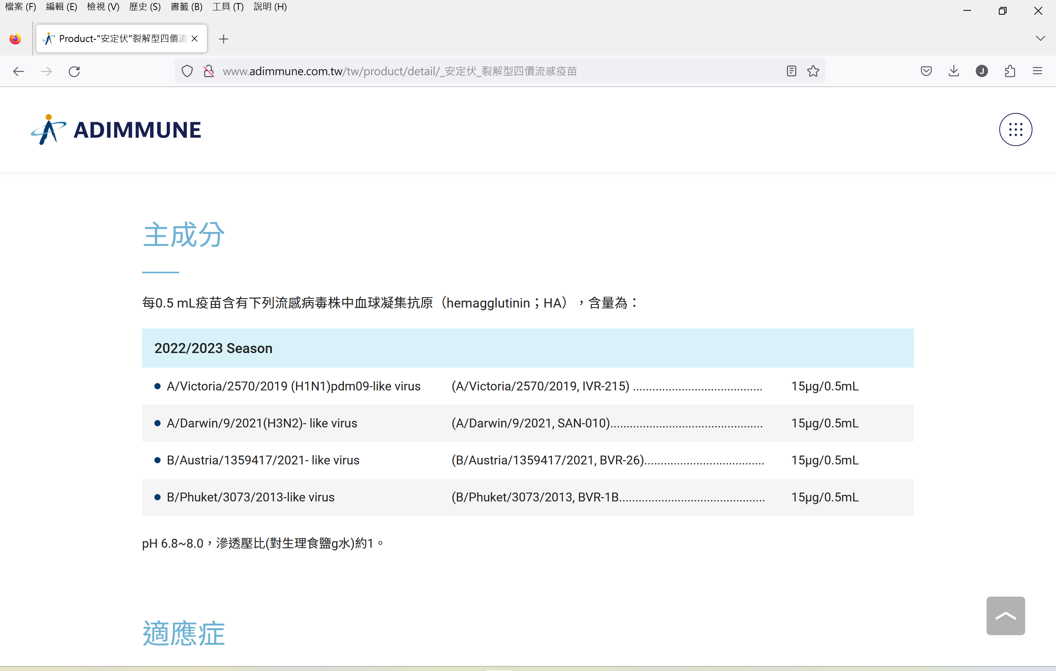

Slide 9
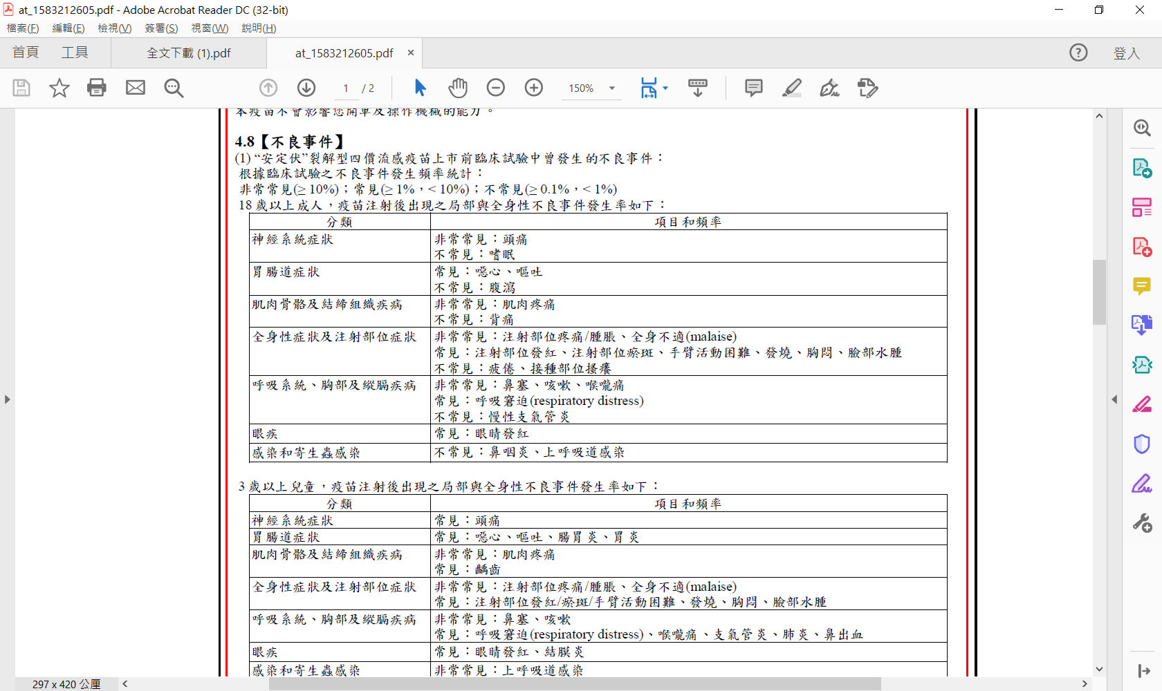

Slide 10
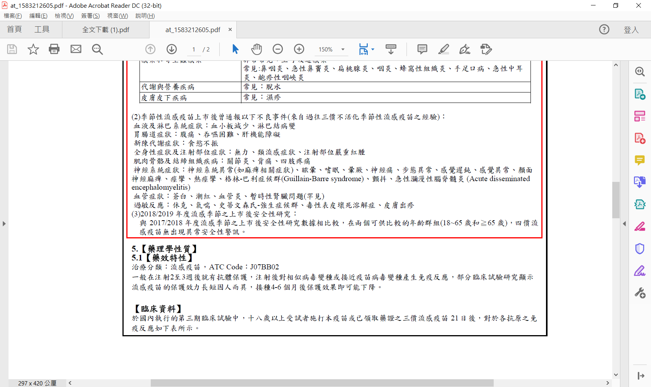

Slide 11
不良事件 ≠ 副作用
監測不良事件目的在於釐清因果關係
（時序關係）
“發生”
偶合事件
（因果關係）
“引起”
接種後急性過敏或休克
接種部位局部反應
再接種後發生相同事件
Notes:
在監測的之前，我們要先釐清因果關係。有不良事件不代表就有副作用。任何一件事的「發生」，只要有時序關係，就是個不良事件。但是要說一件事情是「副作用」，意思就是這件事是疫苗「引起」的，有因果關係的。所以，偶和事件就可以是不良事件，但接種後急性過敏或休克，接種部位局部反應，再接種後發生相同事件，這就是副作用。

Slide 12
Objective: Understanding and managing adverse reactions to influenza vaccines
Familiarization with different types of adverse reactions: Differentiate between common and rare adverse reactions.
Identification and assessment of adverse reactions: a. Develop skills to promptly identify adverse reactions in patients. b. Understand the potential risk factors and underlying causes of these reactions.
Management and treatment of adverse reactions: a. Learn the appropriate management strategies for each type of adverse reaction. b. Know when to refer patients to specialists or emergency care, especially in the case of severe or life-threatening reactions.
Prevention and risk mitigation: Identify high-risk individuals and take necessary precautions during vaccination.
Patient education and communication: Inform patients about potential adverse reactions and their management.

Slide 13
Common Adverse Reactions
Local reactions
  Pain, redness, and swelling at the injection site
Systemic reactions
  Fever
  Headache
  Fatigue
  Muscle aches
Allergic reactions
  Urticaria (hives)
  Angioedema
  Anaphylaxis
Adverse reactions specific to LAIV
  Runny nose
  Sore throat
  Wheezing

Slide 14
Local reactions
Pain, redness, and swelling at the injection site:
  These are the most common local reactions after receiving an IIV or RIV. These reactions are typically mild and self-limiting.
Occurrence and duration:
  Local reactions usually occur within a few hours after vaccination and resolve within 1-3 days.

Slide 15
Systemic reactions
Fever:
  A mild fever may occur after vaccination, especially in children. It generally resolves within 1-2 days.
Headache:
  Some individuals may experience headaches following vaccination. This symptom typically resolves on its own or can be managed with over-the-counter pain relievers.
Fatigue:
  Fatigue is a common systemic reaction that may last for a short period after vaccination.
Muscle aches:
  Mild muscle aches can occur after vaccination and usually resolve within a few days.

Slide 16
暈針
通常指的是人在接受注射或看見針頭時出現的不適感，包括恐慌、害怕、頭暈、甚至昏厥等症狀。這種現象又被稱為針頭恐懼症或注射恐懼症。多數為短暫現象，過後即恢復。對於曾經有相關病歷者宜採取：
縮短等待時間
正面對話：對其說明注射的過程和必要性。
分散注意力：注射時，建議其試著將注意力放在其他事情上。
保持良好的身體狀態：確保被接種者注射前吃過食物並且喝足夠的水。空腹或脫水可能會加重頭暈的感覺。
必要時採坐姿注射及服用糖水。

Slide 17
Allergic reactions
Urticaria (hives):
  Hives may occur in some individuals as a result of an allergic reaction to vaccine components. This reaction is generally mild and resolves with antihistamines.
Angioedema:
  Swelling of the face, lips, or tongue can occur in rare cases due to an allergic reaction. Prompt medical attention is necessary if this occurs.
Anaphylaxis:
  An extremely rare but serious allergic reaction, anaphylaxis can be life-threatening and requires immediate medical intervention.

Slide 18
立即型過敏及其預防與治療
疫苗引起的過敏性休克發生率約在每百萬劑1∼10個案例。
大部分疫苗引起的立即型過敏都發生在注射後幾秒鐘至幾分鐘之間，幾乎所有的病例都發生在一小時以內。
預防：接種疫苗後在醫療單位觀察至少半小時
在所有立即型過敏的處置中，唯有「即時的使用腎上腺素」一項與存活率有關。
發生立即型過敏後，應住院觀察至少24小時才可出院。

Slide 19
Rare but Serious Adverse Reactions
Guillain-Barré Syndrome (GBS)
Vaccine-associated enhanced respiratory disease (VAERD)
Other rare adverse reactions
  Neurological complications (e.g., encephalopathy, seizures)
  Immune-mediated complications (e.g., vasculitis, thrombocytopenia)

Slide 20
Guillain-Barré Syndrome (GBS)
Overview and incidence:
  GBS is a rare neurological disorder characterized by muscle weakness, numbness, and tingling, which can progress to paralysis.
  The incidence of GBS is very low, affecting about 1-2 people per 100,000 annually.
Relationship with influenza vaccination:
  Some studies have suggested a small increased risk of GBS following influenza vaccination, particularly with the 1976 swine flu vaccine.
  However, the risk is extremely low, estimated at 1-2 additional cases per million vaccinees.
Risk factors and management:
  Physicians should be vigilant in recognizing early symptoms of GBS, particularly in patients with a history of the syndrome.
  Management involves prompt referral to specialized care, close monitoring, and supportive treatment.

Slide 21
Guillain-Barré Syndrome
GBS是一種罕見疾病，發生率約為每年十萬分之1~2，其全球死亡率約為7.5%
GBS是一種因免疫系統損害周圍神經系統，而導致的急性肌肉癱瘓疾病。本病的典型初始症狀為痛覺異常及肌肉弱化。一般肌肉症狀會先從手腳開始進犯，之後進犯上臂及上半身。
在急性期間，15%的患者會進犯呼吸肌，可能危及生命，需要使用機械式呼吸輔助，有些則會影響自律神經系統，導致心率及血壓異常。
此疾病的致病原因尚未明朗，病理的機制和自體免疫性疾病有關，身體內的免疫系統攻擊週邊神經，因此破壞了髓磷脂的絕緣。有時這種免疫失調會因為感染所引發，偶爾也會因為手術或疫苗接種所引發。
對於肌肉極度無力的病患，立即靜脈注射免疫球蛋白、進行血漿置換術，同時施以支持療法可有效使其中大部分恢復約三分之一的患者會留有終生的肌肉無力的後遺症
過去注射流感後6周內發生疑似GBS症者，不宜再施打。

Slide 22
Management of Adverse Reactions
Local and systemic reactions
  Symptomatic treatment (e.g., analgesics, antipyretics)
  Cold compresses for local reactions
  Patient education and reassurance
Allergic reactions
  Prompt identification and treatment (e.g., antihistamines, epinephrine)
  Prevention and risk assessment for future vaccinations
Guillain-Barré Syndrome and other serious adverse reactions
  Early recognition and referral to specialized care
  Monitoring and supportive care
  Weighing risks and benefits of future influenza vaccinations

Slide 23
Strategies for Minimizing Adverse Reactions
A. Proper vaccine administration techniques
  i. Correct needle size and injection site
  ii. Age-appropriate vaccination.
B. Patient education and counseling
  i. Discussing potential adverse reactions and their management
  ii. Encouraging reporting of any unusual or severe reactions
C. Identifying high-risk individuals
  i. Assessing contraindications and precautions
  ii. Evaluating potential allergic reactions (e.g., egg allergy)

Slide 24
接種禁忌
絕對的接種禁忌為曾對此疫苗中的任何成分或微量殘留物有嚴重過敏反應者。(注意不同廠牌流感疫苗其成分可能不同)
接種者有發燒、急性感染症時，通常建議暫時延後疫苗接種。

Slide 25
雞蛋過敏者接種疫苗的考量
東洋的Flucelvax製造過程與雞蛋無關。有雞蛋過敏疑慮者使用。
雞蛋過敏大部分開始於年齡6個月大以後，初發平均年齡是10個月，發生率大約0.5∼2.5%。對雞蛋過敏的兒童，18歲以前80∼95%都會發展出耐受性。
雞蛋過敏的反應大多發生在接觸後30分鐘內，最常見的症狀是皮膚出疹與搔癢。
蛋白IgE陽性的兒童每天吃含有1.5克雞蛋成分以下的蛋糕，93%不會出現症狀。
隨著技術進步，流感疫苗所含雞蛋蛋白越來越少，引起過敏性休克的機率極微。
雞胚培養製造流感疫苗的絕對接種禁忌是對雞蛋蛋白有嚴重、全身性或致命性的過敏。

Slide 26
含汞疫苗爭議
目前公費流感疫苗不含硫柳汞。
環境中的甲基汞會在人體內堆積，累積到達一定量以後，會對身體產生傷害，尤其神經系統。
疫苗含有的硫柳汞(thimerosal)是一種乙基汞，在人體的代謝快，較不會堆積在體內。
沒有科學證據顯示疫苗的硫柳汞對人體有害。
有大型研究證實，含有硫柳汞的疫苗不會造成兒童神經傷害(如造成自閉症)。
原本是用作疫苗中的防腐劑，逐漸不用，目前主要用在多劑包裝型的針劑中。

Slide 27
疫苗安全性之評估
疫苗上市後需要持續的監視其安全性，主要目的包括
  尋找罕見的不良反應
  追蹤已知的不良反應
  追蹤特殊族群對疫苗的反應
疫苗接種後的不良事件並不等同於疫苗的副作用。
不良事件可能是巧合的偶發事件
必須加上與疫苗接種的因果關係，才能判定是疫苗所引起。
WHO建議和不良事件背景值做比較，作為判定是否值得擔心。

Slide 28
疫苗接種不良事件監測

Slide 29
被動監測
凡在接種流感疫苗之後任何時間，發生通報者懷疑或無法排除與該疫苗相關之任何疑似事件，民眾可直接經由衛生署疾病管制局1922專線，或是就醫時由醫師填寫「流感疫苗不良事件通報表」通報。
Notes:
監測的方法可以分為被動監測及主動監測。
被動監測的作法是，凡在接種H1N1新型流感疫苗之後任何時間，發生通報者懷疑或無法排除與該疫苗相關之任何疑似事件，民眾可直接經由衛生署疾病管制局1922專線，或是就醫時由醫師填寫「H1N1新型流感疫苗不良事件通報表」通報。

Slide 30
大規模疫苗接種安全監測的特殊考量
根據以往經驗，常發生前所未知之新不良事件
發生與疫苗保存、運送、或接種失誤等異常事件的機會較常規疫苗注射為高
接種紀錄多不完整，導致評估不良事件困難度增加
Notes:
在大規模疫苗接種安全監測有一些特殊的考量：根據以往經驗，這時候常發生前所未知之新不良事件，發生與疫苗保存、運送、或接種失誤等異常事件的機會較常規疫苗注射為高，還有，疫苗接種紀錄大多不完整，導致評估不良事件困難度增加。雖然如此，我們還是要監測疫苗的安全性。

Slide 31
監測目標
即時發現接種者發生之重要疑似不良事件
快速評估疑似不良事件是否與疫苗相關
評估疫苗接種者GBS及其他重要不良事件發生率
Notes:
針對H1N1新流感疫苗接種後疑似不良事件，我們的監測目標是即時發現接種者發生之重要疑似不良事件，快速評估疑似不良事件是否與疫苗相關，併評估疫苗接種者GBS及其他重要不良事件發生率。

Slide 32
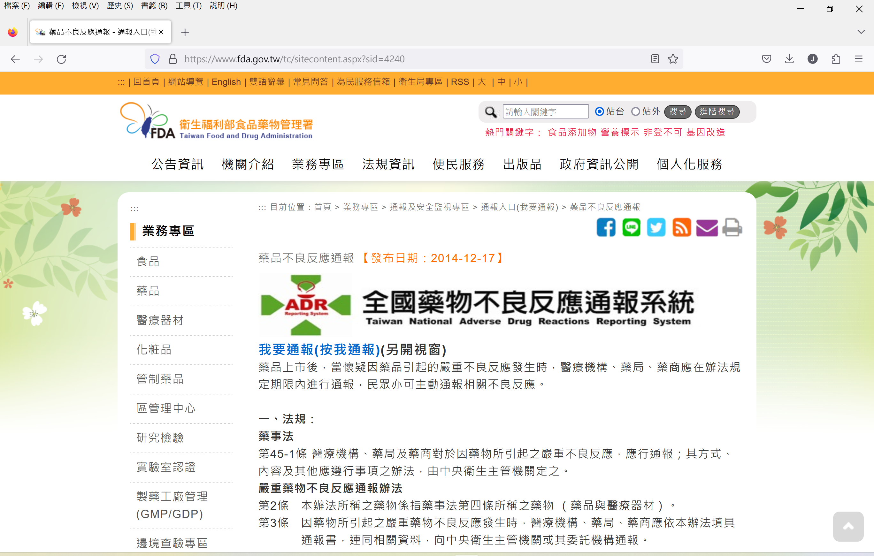

Slide 33
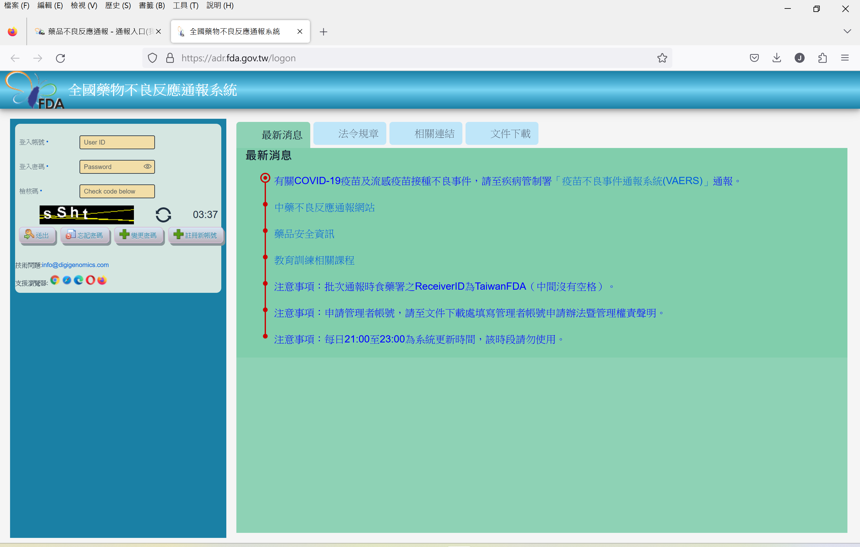

Slide 34
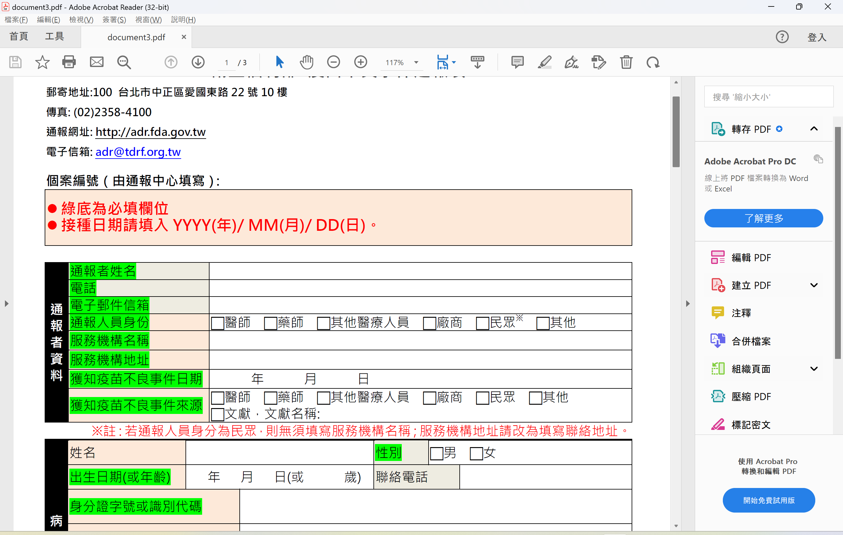

Slide 35
重要監測不良事件背景值
(以2009年為例)
每週發生Guillain-Barre syndrome事件約 9 件
每週發生顏面神經麻痺事件約 389 件
每週發生中樞神經免疫疾病事件約 22 件
每週發生抽筋或痙攣事件約 842 件
每週發生急性腦中風事件約 1,532 件
每週發生急性心肌梗塞事件約 745 件
每100次懷孕中即有13次結果為自然流產
每100件出生通報中即有1件為死胎

Slide 36
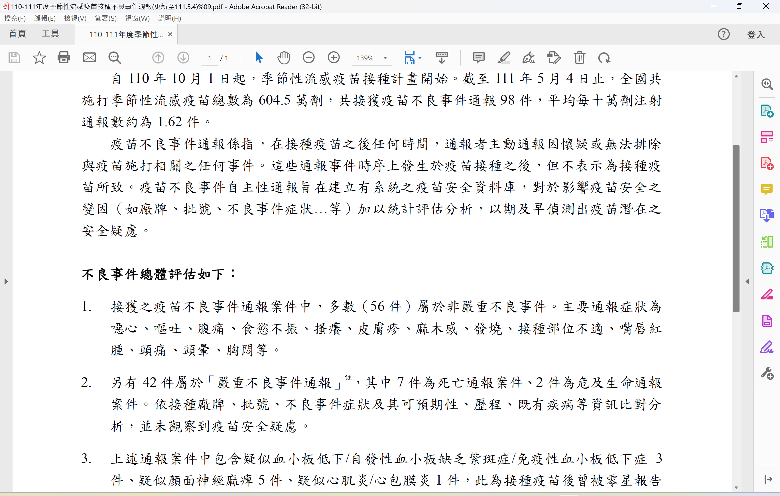

Slide 37
The End

